Slide 1
「応募作品情報」記入用紙 【2020年用】
■以下に応募作品の概要をご記入ください。作品紹介コメントは別紙にご記入の上、お送りいただくことも
可能です。別紙にご記入いただく場合は、必ず「応募作品名」をご記入ください。
応募 作品名 | フリガナ フィッシャーズアイランド | ﾌﾟﾗｯﾄﾌｫｰﾑ | ☑ PC □ スマートフォン【iOS】 □ スマートフォン【Android】 □ AR・VR
 | フィッシャーズアイランド
＜作品紹介コメント＞ ※別紙でも可能 作品の概要が分かる紹介コメントを記入して下さい。 また、今回のテーマとなる音をどのように消化し、作品に盛り込んでいるかについてもあわせて記入ください。 とあるリゾート地で定期的に開かれる釣り大会。そこでどれだけ魚を釣れるか挑戦するゲームです。 プレイヤーは3つある釣りスポットのどれかに向かい、制限時間が来るまで魚をどんどん釣っていきます。 釣った魚は制限時間を過ぎたら賞金として溜まっていきます。 また、これまでに釣った魚を魚図鑑で確認することができます。コンプリート目指して頑張りましょう。 釣りは釣りスポットでひたすら魚を釣っていきます。 釣り糸が垂らされたら魚が食いついて、ゲーム開始となります。 プレイヤーは画面に表示されるコマンドを入力して魚の体力を減らしていき、体力が0になったら魚が釣れます。 コマンド入力に成功しつづけるとコンボ数が溜まっていきます。コンボ数をためて一連のコマンドを打ち終わるとボーナスダメージが入るので、コマンドを正確に入力できるようにしましょう。

Slide 2
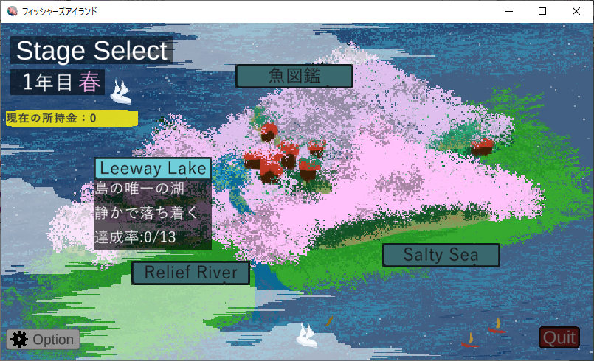
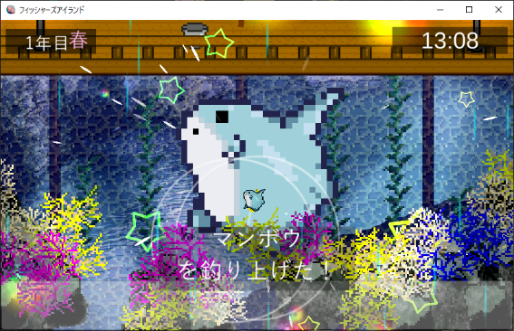
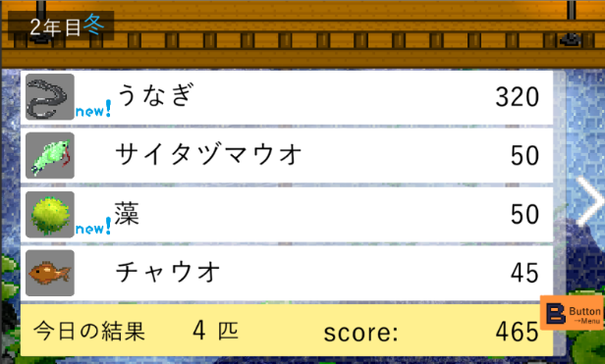
作品名：フィッシャーズアイランド
目次
季節によって変わる島の情景
35種類のさまざまな魚たち
やりこみ要素 魚図鑑

Slide 3
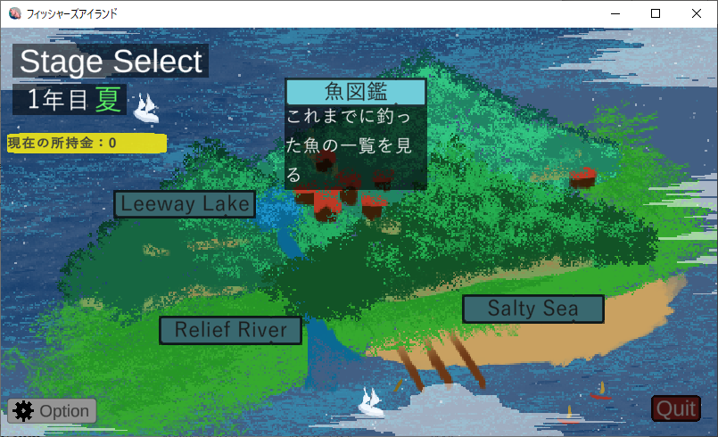
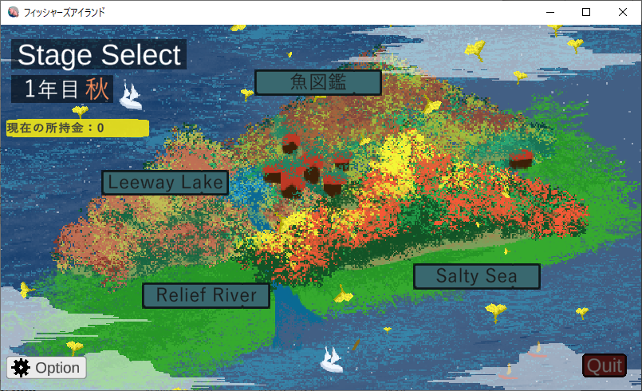
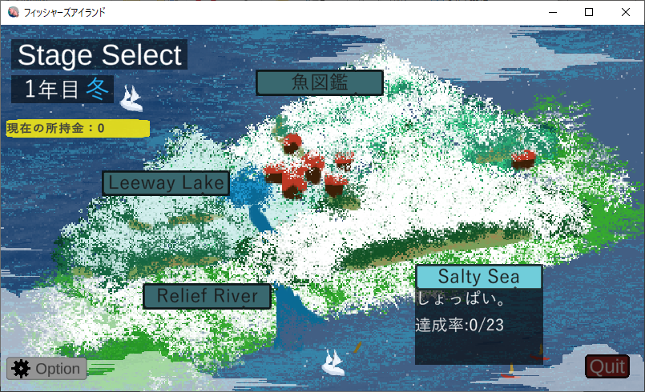
作品名：フィッシャーズアイランド
季節によって変わる島の情景
島の情景は季節によって移り変わり、釣り大会で訪れる人々の目を楽しませてくれます。
豊かな自然の中で釣りを行えば日々の疲れも吹き飛ぶことでしょう。

Slide 4

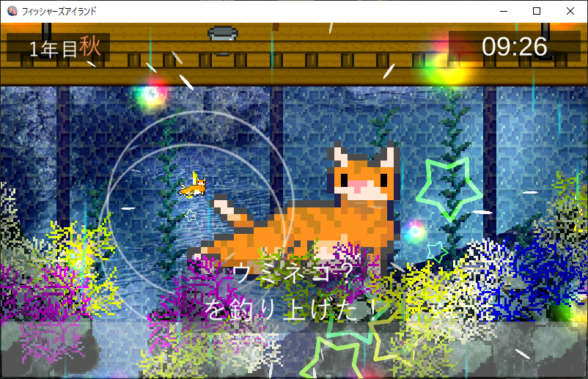
作品名：フィッシャーズアイランド
３５種類のさまざまな魚たち
釣り大会が行われる島には現在35種類の魚たちが確認されています。
普通の川でもよく釣れる魚からこの島にしか生息しない変わった魚まで
いろいろな魚がおり、どんな魚が釣れたか旅人たちをにぎわせています。
生息が確認されている魚の例

Slide 5

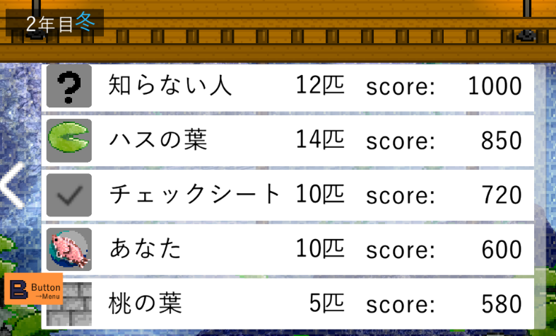
作品名：フィッシャーズアイランド
大会後の結果発表
大会の終了時刻になると結果発表を確認できます。
自分で釣れた魚と、ランキングを見ることができます。

Slide 6
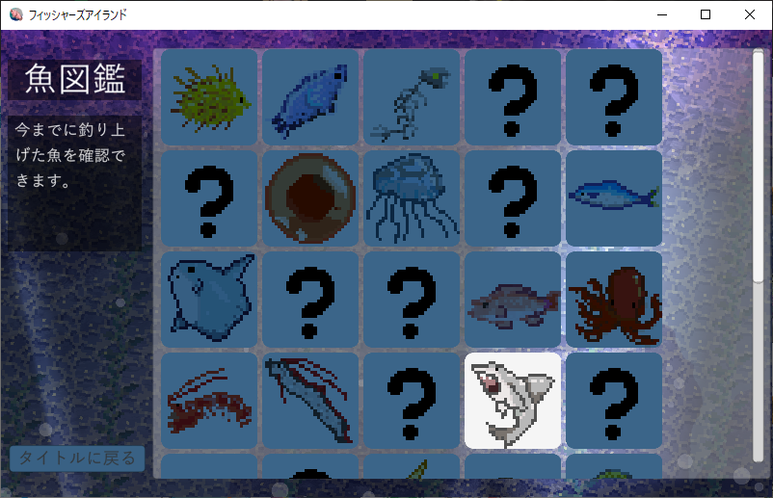
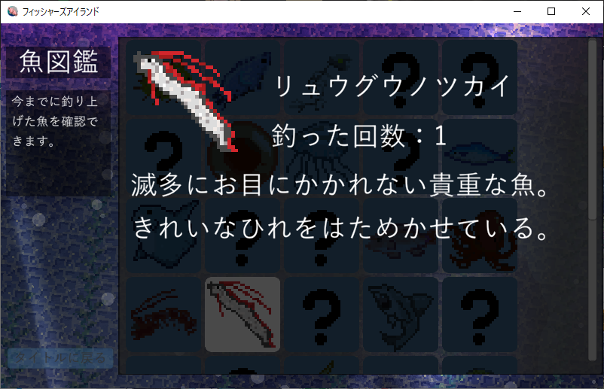
作品名：フィッシャーズアイランド
やりこみ要素 魚図鑑
魚図鑑では大会で釣れた魚の確認をできます。

